Slide 1



X
Prediction Model
Analisis Risiko Kredit: Pemodelan dan Prediksi dengan Machine Learning
ID/X Partners - Data Scientist
Presented by
Destya Rosa Mardiana

Slide 2

About Me
Destya Rosa Mardiana
📍 Mahasiswa Elektronika dan Instrumentasi, Universitas Gadjah Mada
📊 Data Science & Machine Learning Enthusiast | 🚀 Berpengalaman dalam Analisis Data, Machine Learning, dan IoT
SKILL :
Machine Learning & AI: Model prediksi risiko kredit, Computer Vision (CycleGAN, Pix2Pix, PSPNet)
Pemrograman: Python (Pandas, Scikit-learn, TensorFlow, PyTorch)
IoT & Embedded Systems: ESP32, BLE, sensor (Nitrogen, pH, Kelembaban, dll.)
Leadership & Research: Asisten Praktikum, Project Engineer di AMX UAV, Ketua & Project Manager di Elins Research Club.

Slide 3





Destya Rosa Mardiana
📍 Elektronika dan Instrumentasi, Universitas Gadjah Mada
📊 Data Science & Machine Learning Enthusiast
🚀 Berpengalaman dalam Analisis Data, Machine Learning, dan IoT
SKILL :
Machine Learning & AI: Model prediksi risiko kredit, Computer Vision (CycleGAN, Pix2Pix, PSPNet)
Pemrograman: Python (Pandas, Scikit-learn, TensorFlow, PyTorch)
IoT & Embedded Systems: ESP32, BLE, sensor (Nitrogen, pH, Kelembaban, dll.)
Leadership & Research: Asisten Praktikum, Project Engineer di AMX UAV, Ketua & Project Manager di Elins Research Club.
Daerah Istimewa Yogyakarta
destyarosa@gmail.com
Destya Rosa Mardiana

Slide 4

About Company
id/x partners didirikan pada tahun 2002 oleh ex-banker dan konsultan manajemen yang memiliki pengalaman luas dalam manajemen siklus dan proses kredit, pengembangan skoring, dan manajemen kinerja. Pengalaman gabungan kami telah melayani korporasi di seluruh wilayah Asia dan Australia serta di berbagai industri, khususnya layanan keuangan, telekomunikasi, manufaktur, dan ritel.
id/x partners menyediakan layanan konsultasi yang mengkhususkan diri dalam memanfaatkan solusi analitik data dan pengambilan keputusan (DAD) yang dikombinasikan dengan disiplin manajemen risiko dan pemasaran terintegrasi untuk membantu klien mengoptimalkan profitabilitas portofolio dan proses bisnis.
Layanan konsultasi yang komprehensif dan solusi teknologi yang ditawarkan oleh id/x partners menjadikannya sebagai penyedia layanan terpadu.

Slide 5
Project Portfolio
Sebagai seorang Data Scientist di sebuah perusahaan multifinance memiliki tugas dalam meningkatkan keakuratan dalam menilai dan mengelola risiko kredit, sehingga dapat mengoptimalkan keputusan bisnis dan mengurangi potensi kerugian. Pada portofolio ini berisi pengembangan model machine learning yang dapat memprediksi risiko kredit (credit risk) berdasarkan dataset yang disediakan, yang mencakup data pinjaman yang disetujui dan ditolak. Analisis data ini bertujuan untuk memprediksi risiko kredit berdasarkan pola perilaku dan riwayat peminjam guna mengidentifikasi tingkat risiko (tinggi atau rendah).
Link code here!
<buat hyperlink di kata "here" di atas, sisipkan link yang berisikan code dari pengerjaan project yang telah anda buat. File R Markdown dengan format .rmd atau file python notebook dengan format .ipynb Hapus pesan ini jika anda telah memahami pesan ini>
Project explanation video here!
<buat hyperlink di kata "here" di atas, sisipkan link youtube yang berisi rekaman anda melakukan presentasi penjelasan hasil pengerjaan final task. Hapus pesan ini jika anda telah memahami pesan ini>

Slide 6
Business Understanding

Slide 7



Latar Belakang
Tingginya permintaan kredit membutuhkan analisis risiko yang akurat.
Data perilaku dan riwayat peminjam dapat menjadi indikator penting untuk memprediksi risiko.
Risiko kredit yang tidak terkelola dapat menyebabkan kerugian finansial.

Slide 8



Tujuan Analisis
Membangun Model Prediktif
Optimasi Keputusan
Identifikasi Faktor Risiko

Slide 9
Exploratory
Data Analysis

Slide 10
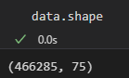
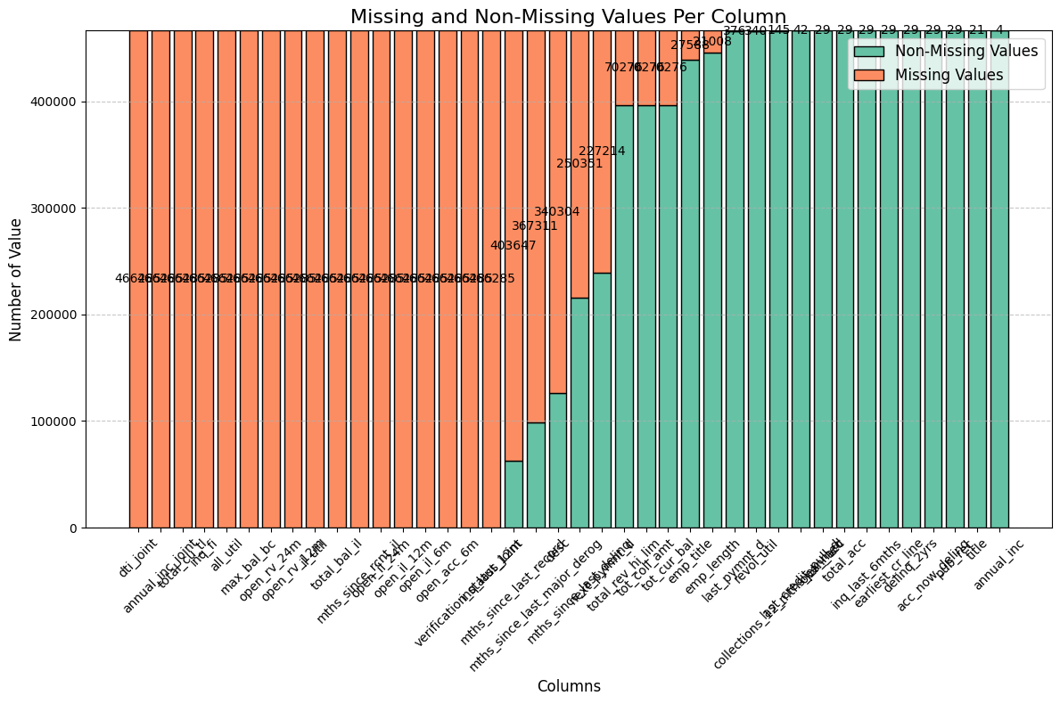
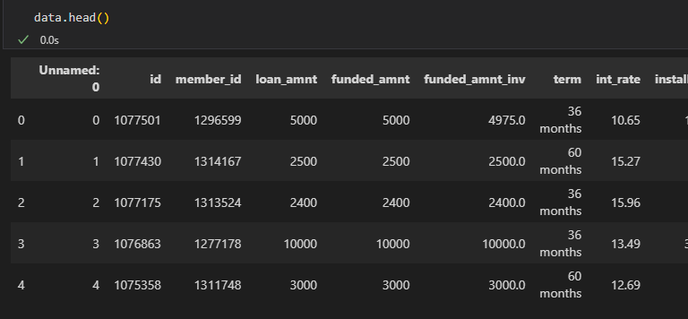
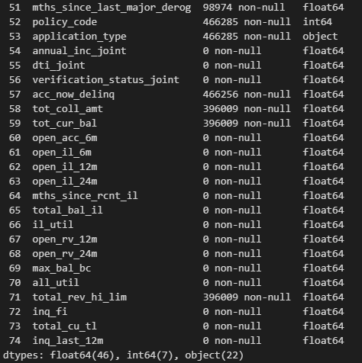
Data Understanding
466285 Row dan 75 Feature
Analisis Missing Value
Feature “loan_status” akan menjadi fitur utama pada analisis ini

Slide 11
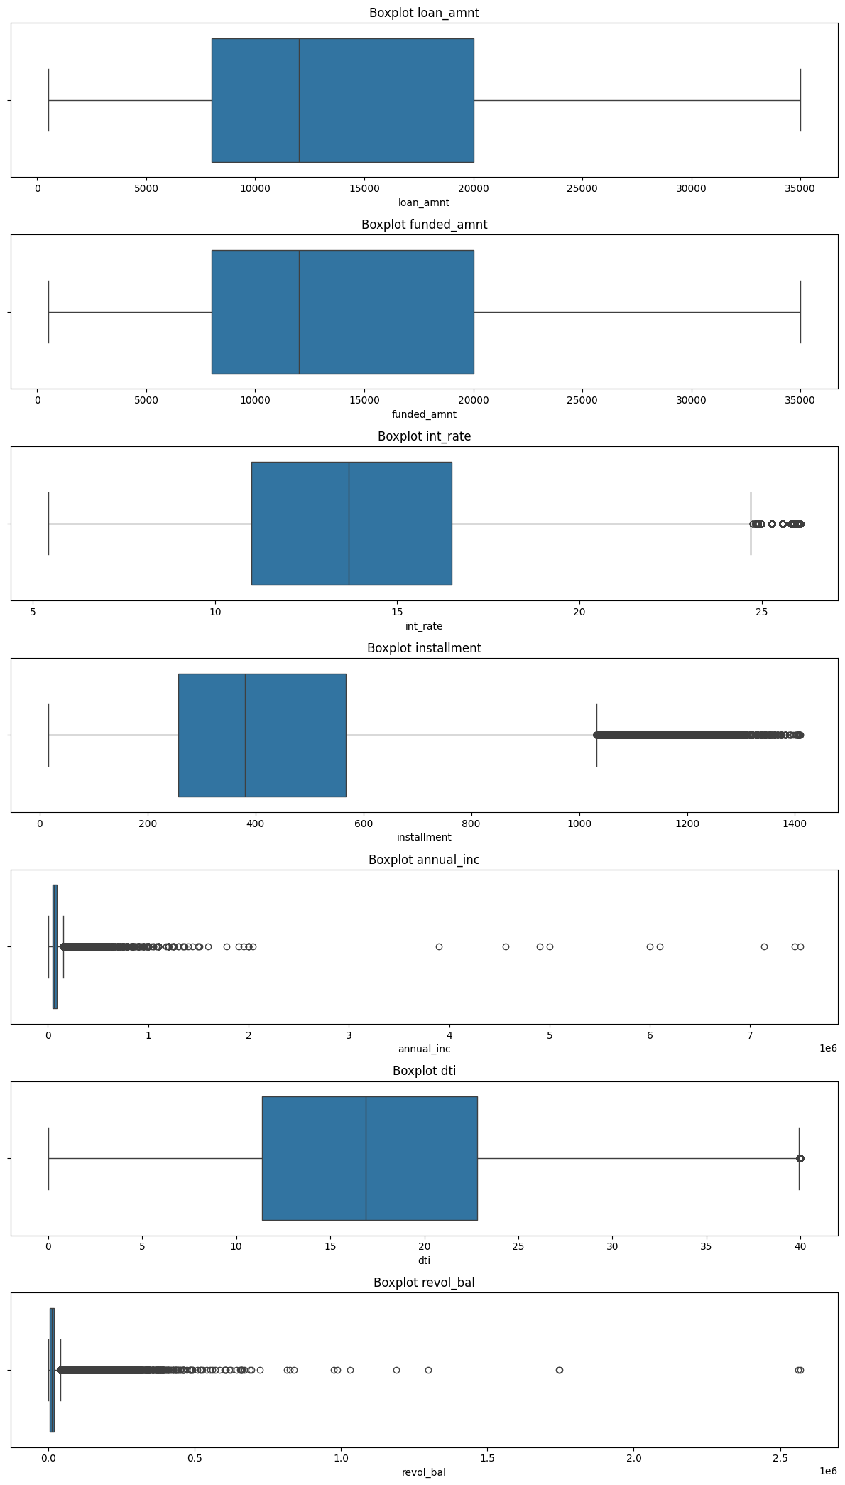
Data Distribution
Sebagian fitur memiliki distribusi yang cukup simetris dengan rentang nilai yang luas. Hal ini menunjukkan data tersebar secara normal dalam batas wajar. Ex :
Sebagian fitur memiliki distribusi yang sangat skewed dengan banyak outlier dibagian atas. Ex :
installment
Int_rate
dti
loan_amnt
Funded_amnt
annual_inc
revol_bal

Slide 12
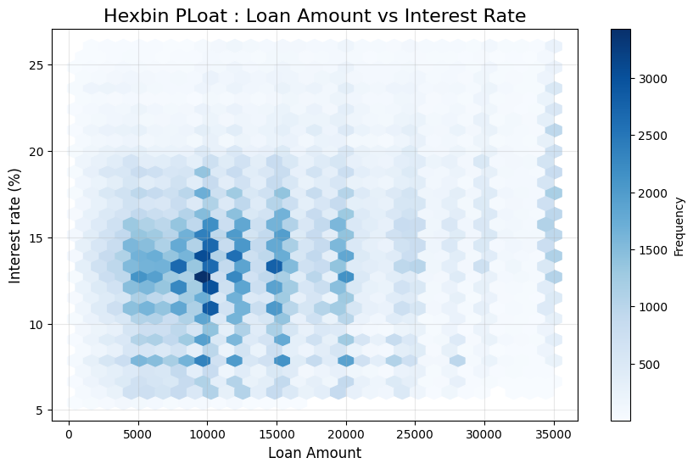
Analisis Interaksi Data
Warna yang lebih gelap menunjukkan area dengan kepadatan data yang lebih tinggi.
Mayoritas pinjaman berada pada kisaran $5,000 - $15,000.
Suku bunga sebagian besar berkisar antara 7% - 18%.
Terdapat beberapa pinjaman dengan jumlah lebih dari $25,000, tetapi relatif jarang.
Semakin tinggi jumlah pinjaman, suku bunga cenderung lebih stabil.
Pinjaman dengan jumlah kecil memiliki variasi suku bunga yang lebih luas.
Insight
Bisa digunakan untuk mengidentifikasi pola risiko kredit berdasarkan jumlah pinjaman.

Slide 13
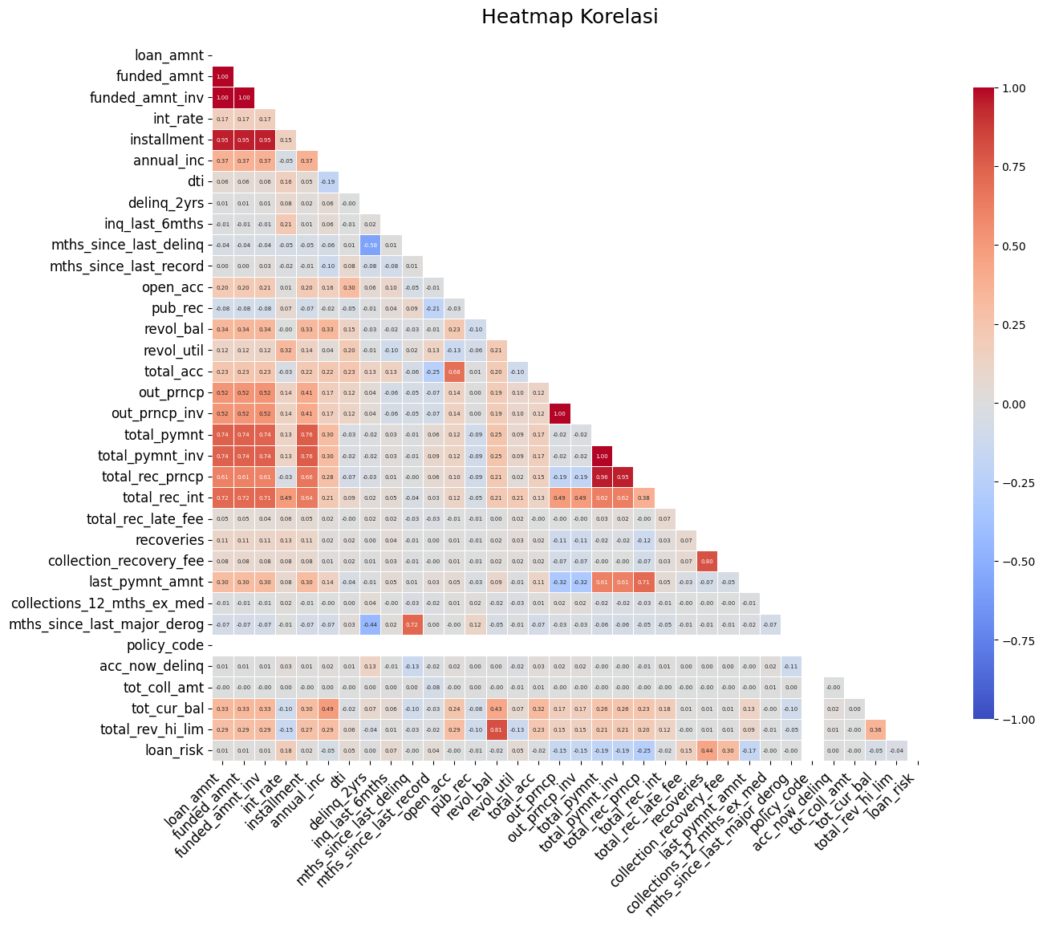
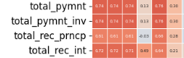
Heatmap
Pada cuplikan tersebut, selain fitur in_rate, memiliki hubungan yang tinggi
total_pymnt, total_pymnt_inv, dan total_rec_prncp memiliki korelasi tinggi dengan loan_amnt, menandakan bahwa jumlah pinjaman berhubungan langsung dengan total pembayaran.
Insight
Installment dan in_rate memiliki korelasi positif dengan loan_amnt, hal ini dapat menjadi fitur penting
Fitur yang berkorelasi tinggi dapat dihilangkan untuk mencegah redundansi

Slide 14
Data Preprocessing

Slide 15
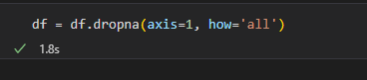
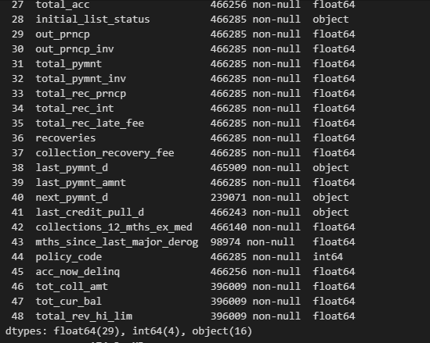
Pembersihan Data
Penghapusan feature dengan data 0 yang banyak
Penghapuan feature data yang tidak terlalu informatif untuk proses analisis
desc
pymnt_plan
application_type
zip_code
title
member_id
id
Unnamed: 0
url

Slide 16
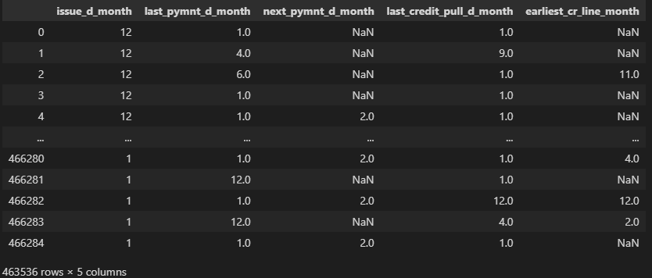
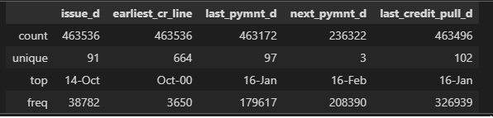
Converting Datetime
Beberapa fitur waktu diubah dalam bentuk numerik dengan hanya mengekstraksi bulan.
Issue_d
last_pymnt_d
next_pymnt_d
last_credit_pull_d
earliest_cr_line

Slide 17
Proses Labelling
Fitur loan_status dilakukan labelling untuk penentuan target prediksi. Pengklasifikasiannya dilakukan sebagai berikut :
Risk
Non-Risk
Charged Off
Default
Late (31-120 days)
Late (16-30 days).
Fully Paid,
Current
In Grace Period.
👉 Kategori ini dianggap memiliki risiko kredit tinggi, karena keterlambatan atau kegagalan pembayaran.
👉 Kategori ini dianggap aman, karena peminjam menunjukkan kepatuhan dalam pembayaran.

Slide 18
Features Engineering
Ordinal Encoding
Mengubah kategori menjadi angka berdasarkan urutan tertentu.
term
grade
sub_grade
emp_length
verification_status
Mengubah setiap kategori menjadi angka unik (tanpa mempertimbangkan urutan).
home_ownership
purpose
addr_state
initial_list_status
Label Encoding

Slide 19
Pembuatan Fitur Baru
loan_to_income
Mengukur seberapa besar jumlah pinjaman dibandingkan dengan pendapatan tahunan peminjam.
credit_utilization
Mengukur sejauh mana peminjam telah menggunakan batas kredit yang tersedia.
installment_to_income
Mengukur proporsi cicilan bulanan terhadap pendapatan bulanan peminjam.
high_risk_delinquency
Menandai peminjaman yang memiliki lebih dari satu keterlambatan pembayaran dalam laporan kredit mereka
revolving_utilization
Mengukur seberapa besar revolving balance (saldo berjalan) terhadap batas kredit yang tersedia

Slide 20
Train Tes Split dan Fitur Scaling
Train Test Split
Membagi data set menjadi data test sebanyak 20% dan data train sebanyak 80%
Fitur Scaling
Fitur scaling yang digunakan adalah Standardization untuk menyamakan skala fitur agar model tidak terpengaruh oleh perbedaan unit dan rentang nilai.

Slide 21
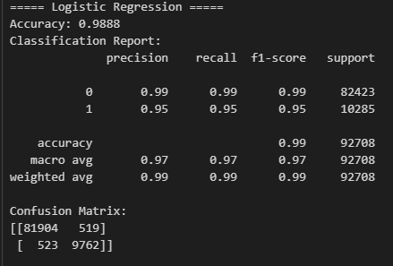
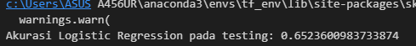
Data Modeling
Training Model
Prediction
Evaluation
Logistic Regression
Ini menunjukkan bahwa Logistic Regression memiliki performa yang buruk pada data testing, jauh lebih rendah dari pada data trining. Ini adalah indikasi kuat bhwa model ini underfitting atau tidak cocok dengan data
Data Training

Slide 22
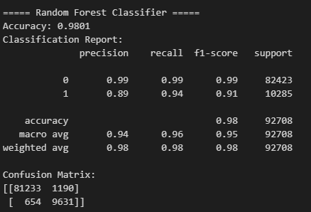
Data Modeling
Training Model
Prediction
Evaluation
Random Forest Classifier
Performa yang baik dan stabil, dengan akurasi yang tinggi pada data testing. Perbedaan dengan akurasi data testing juga tidak jauh pula. Ini menunjukkan bahwa Random Forest tidak overvitting dan berjalan dengan performa baik.
Data Training
Dengan nilai 0.98, berarti model dapat memprediksi model dengan benar sebanyak 98% dari semua data yang diuji.

Slide 23
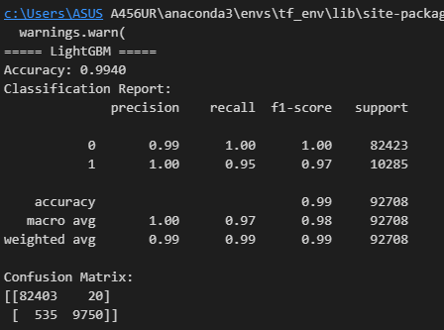
Data Modeling
Training Model
Prediction
Evaluation
LighGBM
Performa pada model lIghGBM berada di akurasi 0.99 atau mendekati 1. Oleh karena itu perlu dilakukan pemeriksaan apakah model ini terjadi overfitting atau tidak, maka dilakukan evaluasi dengan cross-validation.
Setelah dilakukan evaluasi dengan cross-validation, akurasi berada di angka 0.97. Hal ini menunjukkan bahwa rata-rata model memiliki akurasi 97% ketika diuji dengan data yang berbeda dalam proses cross validation. Ini menunjukkan model memiliki performa yang konsisten dan dapat bekerja dengan baik.
Data Training

Slide 24
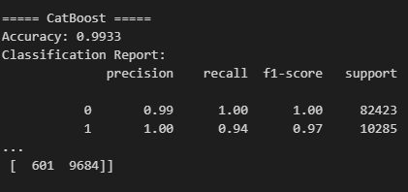
Data Modeling
Training Model
Prediction
Evaluation
CatBoost
Performa pada model CatBoost berada di akurasi 0.99 atau mendekati 1. Oleh karena itu perlu dilakukan pemeriksaan apakah model ini terjadi overfitting atau tidak, maka dilakukan evaluasi dengan cross-validation.
Setelah dilakukan evaluasi dengan cross-validation, akurasi berada di angka 0.98. Hal ini menunjukkan bahwa rata-rata model memiliki akurasi 98% ketika diuji dengan data yang berbeda dalam proses cross validation. Ini menunjukkan model memiliki performa yang konsisten dan dapat bekerja dengan baik.

Slide 25
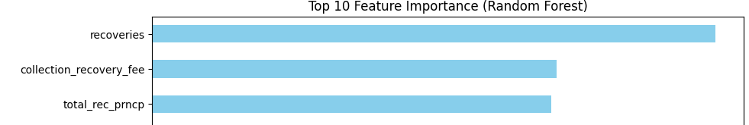
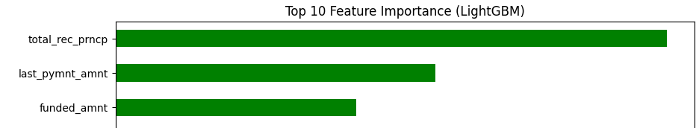
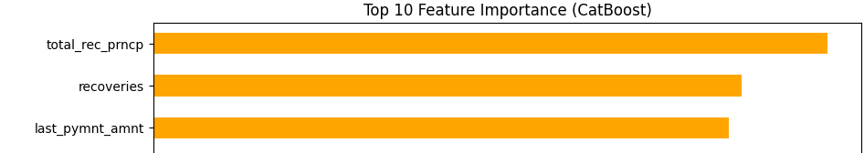
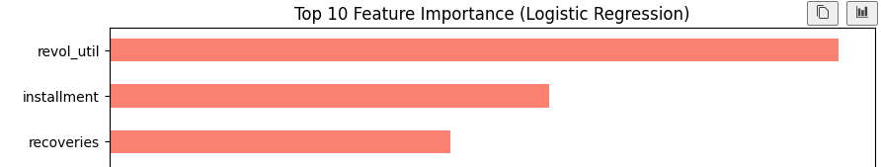
Feature Importance
Random Forest
LightGBM
CatBoost
LightGBM
Dari keempat model tersebut memilki fitur importance yang berbeda-beda, tetapi ada pula yang sama seperti LighGBM dan CatBoost. Fitur-fitur tersebut dapat menjadi pertimbangan yang optimal untuk menentukan keputusan apakah pengajuan pinjaman disetujui atau tidak.

Slide 26
Conclusion
Berdasarkan analisis risiko kredit yang dilakkan, model Random Forest, LightGBM dan CatBoost menunjukkan performa terbaik dalam memprediksi risiko kredit berdasarkan F1-Score. Feature importance mengidentifikasi bahwa faktor utama seperti recoveries, total_rec_prncp, dan revol_util memiliki pengaruh signifikan dalam klasifikasi risiko. Implementasi model machine learning ini dapat meningkatkan akurasi deteksi risiko, membantu mengurangi potensi kredit macet, serta mendukung pengambilan keputusan yang lebih efektif dan berbasis data dalam evaluasi pinjaman.

Slide 27
Thank You
X

